Slide 1
PPT动画制作—
循环动画
岳阳市网络工程职业技术学校
主讲人：黄毅

Slide 2

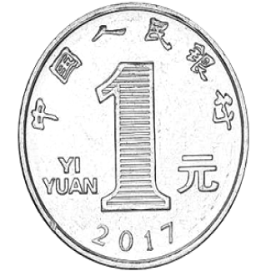

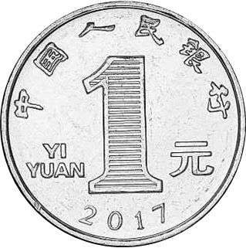

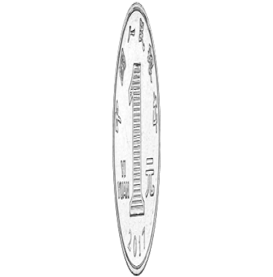
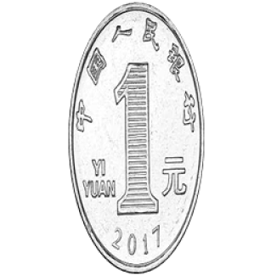
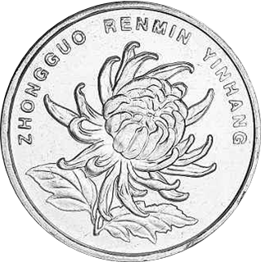
上节回顾
______________
PPT动画——文本框帧动画
本节内容
PPT动画——循环动画

Slide 3

1、动画演示

Slide 4
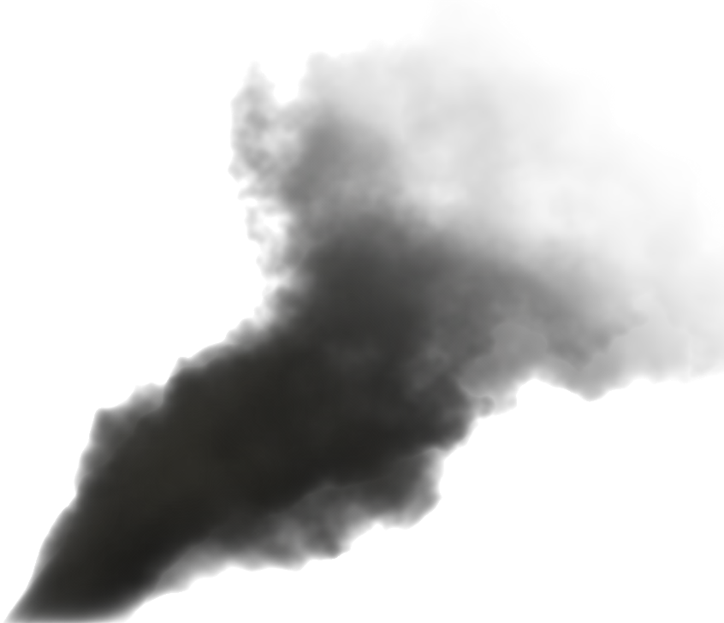

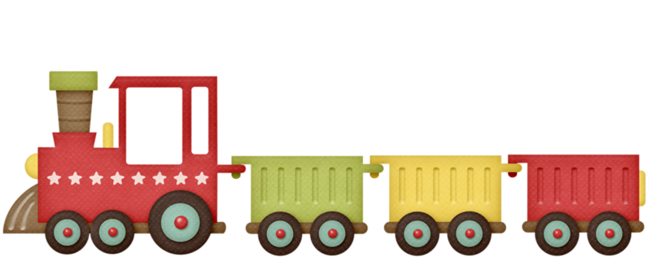
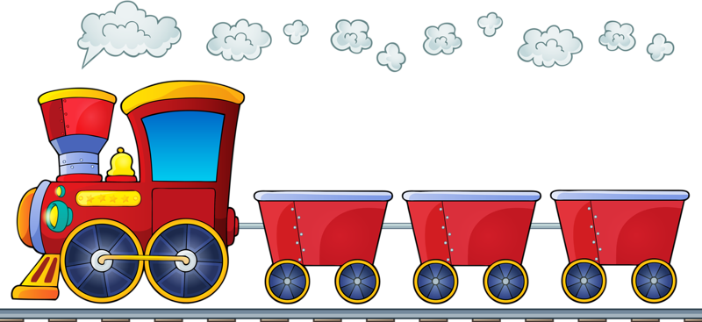
1、动画演示

Slide 5
2、动画分解
循环动画核心—重复播放相似的素材

Slide 6
2、动画分解
素材处理

Slide 7
2、动画分解
素材处理

Slide 8
3、总结

